Slide 1
DecidR Architekturentwurf
IT Mill Toolkit

Slide 2
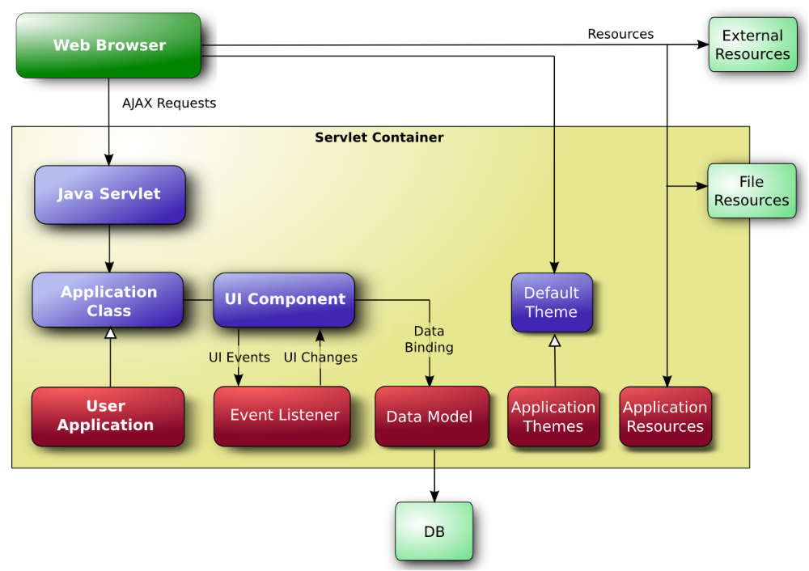
DecidR Architekturentwurf
Architektur einer IT-Mill TK Webanwendung
Quelle: IT Mill Toolkit Reference Manual

Slide 3
DecidR Architekturentwurf
IT Mill Toolkit macht keine Vorgaben für das Datenmodell
Quelle: IT Mill Toolkit Reference Manual

Slide 4
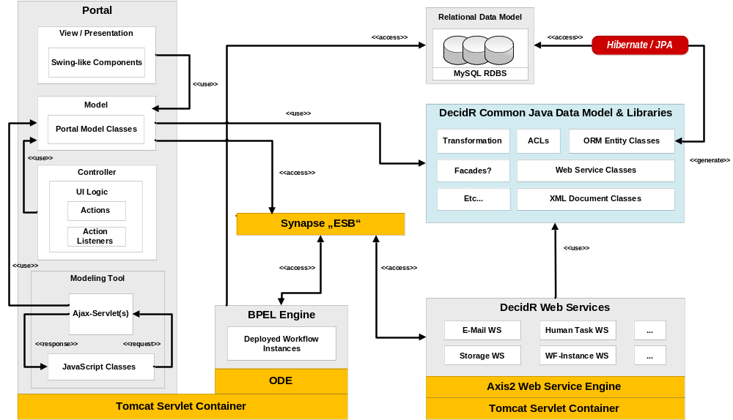
DecidR Architekturentwurf
Überblick

Slide 5
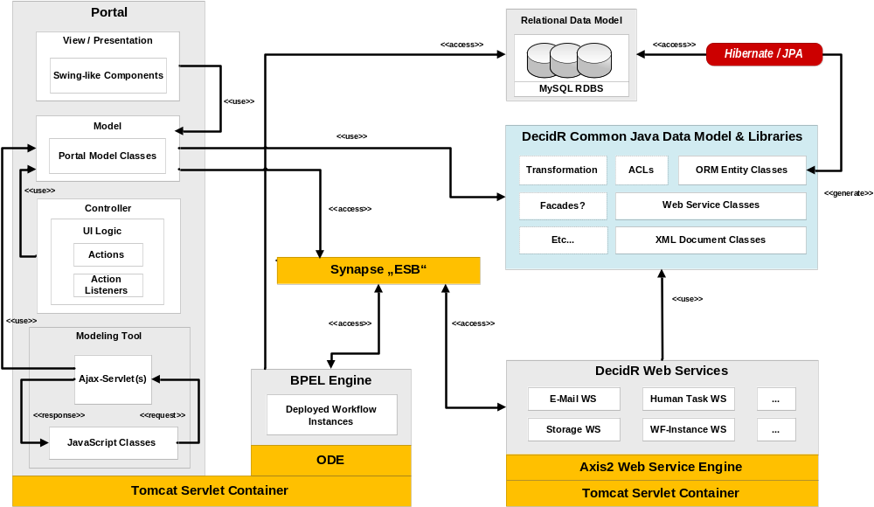
DecidR Architekturentwurf
Überblick
Userverwaltung
Authentifizierung
Rechte

Slide 6
End Of Document

